Slide 1
TIẾNG VIỆT 1
Tập 2
Tuần 30
Chính tả: Ông giẳng ông giăng

Slide 2




Khởi động

Slide 3
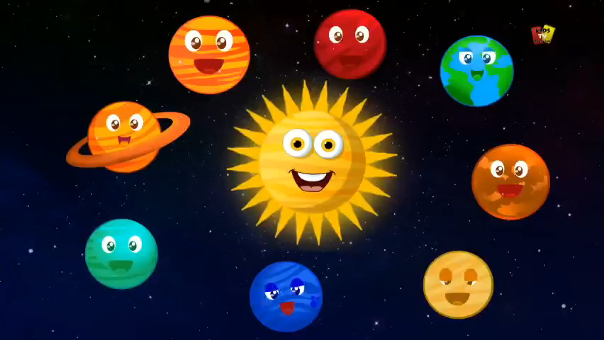

Slide 4

Chính tả
Nghe viết:
Ông giẳng ông giăng

Slide 5



Đọc lại
bài thơ

Slide 6

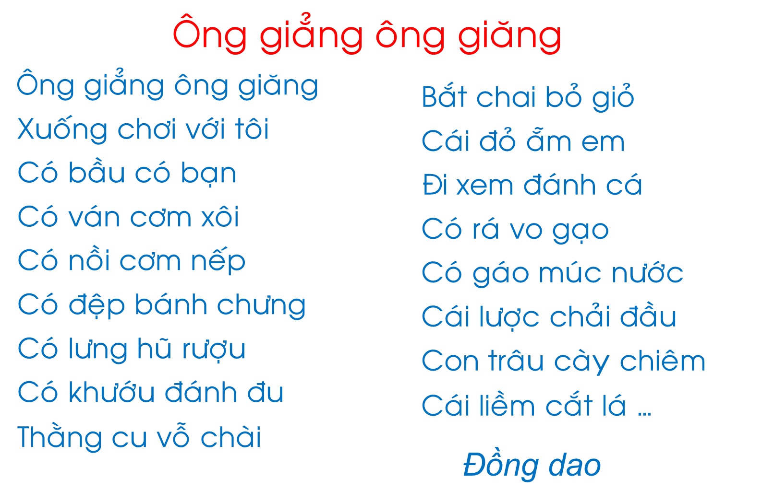

Slide 7



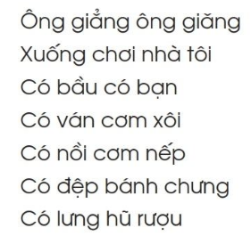
Viết 7 dòng đầu?

Slide 8


VIẾT BẢNG

Slide 9
THỰC HÀNH
VIẾT VỞ

Slide 10

Ông giẳng ông giăng
Ông giẳng ông giăng
Xuống chơi nhà tôi
Có bầu có bạn
Có ván cơm xôi
Có nồi cơm nếp
Có đệp bánh chưng
Có lưng hũ rượu…

Slide 11
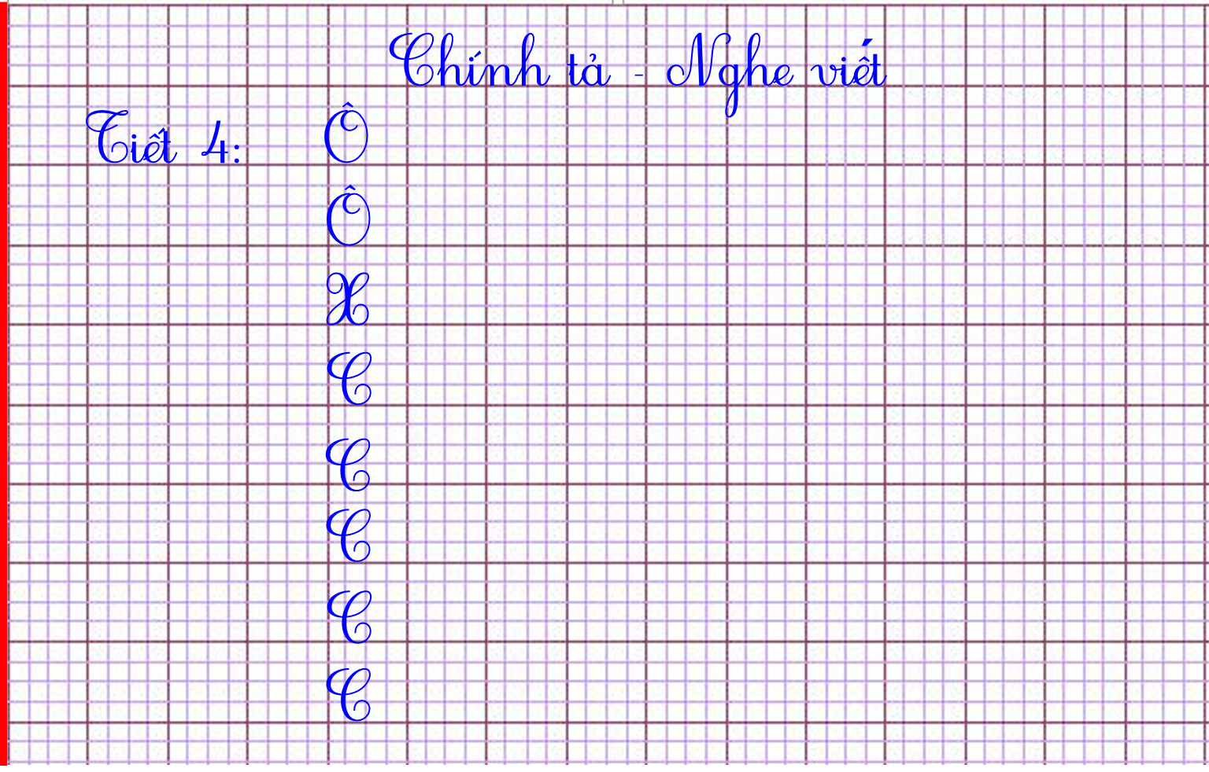

Slide 12




Làm bài tập

Slide 13
2. Điền tiếng thích hợp vào chỗ trống để hoàn chỉnh đoạn đồng dao “ Ông giẳng ông giăng”:
quýt
liềm
vẩy
bánh
Con trâu cày chiêm
Cái …………cắt lá
Con cá có………
Nồi bảy nồi ba
Trứng gà trứng vịt
Quả……… quả cam
Chè lam…………..khảo.
liềm
vẩy
quýt
bánh

Slide 14

3. Điển chữ: r, d hoặc gi
Nhện con hay chăng …..ây điện.
Cái quạt hòm thở ra …..ó.
Máy bơm phun nước bạc như ….ồng.
Cua cáy……ùng miệng nấu cơm.
d
gi
r
d

Slide 15
Hoc10 chúc các em học tốt!

